Slide 1
Los tribunales de la Iglesia Católica y el RICA
Una presentación para el Foro Arquidiocesano para el RICA
13 de mayo de 2021

Slide 2
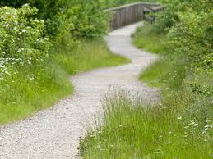
Nuestro itinerario
El tribunal de la Iglesia
La naturaleza del matrimonio
Bodas católicas
Divorciarse y volverse a casar
Implicaciones para el RICA
Identificando problemas
Preguntas y respuestas

Slide 3
Nuestro objetivo
Explicar la naturaleza y el propósito de los tribunales de la Iglesia.
Iluminar la razón fundamental detrás de las cuestiones matrimoniales y el RICA.
Hacer más eficaz el ministerio de catecúmenos y candidatos.

Slide 4
El tribunal de la Iglesia

Slide 5
El tribunal de la Iglesia
¿Qué es un tribunal?
El lugar donde se administra la justicia.
La junta u órgano que ejerce el poder judicial.
El obispo es el juez principal de la diócesis.
Asistido por su vicario judicial.
Y otros jueces.

Slide 6
El tribunal de la Iglesia
El papel del tribunal:
Proteger y promover la justicia en la diócesis.
Resolviendo dudas y disputas que surjan en la Iglesia.
Utilizando las herramientas de procedimiento judicial previstas en el derecho canónico.
Los casos más comunes se refieren a la validez del matrimonio.

Slide 7
El tribunal de la Iglesia
La naturaleza de los casos de matrimonio:
El matrimonio cambia el estatus de una persona en la Iglesia.
El estatus determina derechos y responsabilidades.
Todos los matrimonios se presumen válidos.
Si surge una duda sobre la validez de un matrimonio, se puede buscar una aclaración.
El foro para resolver la duda es el tribunal de la Iglesia.

Slide 8
El tribunal de la Iglesia
Desmintiendo algunas ideas erróneas comunes:
La Iglesia no anula los matrimonios.
Una declaración de nulidad no está garantizada.
Una persona no puede comprar una declaración de nulidad.
Las declaraciones de nulidad no son un "divorcio católico".

Slide 9
La naturaleza del matrimonio

Slide 10
La naturaleza del matrimonio
La comprensión católica del matrimonio:
Definición canónica del matrimonio.
Unidad e indisolubilidad.
Matrimonio natural vs. sacramental.
El consentimiento conforma el matrimonio.
La Iglesia Católica presume que todos los matrimonios son válidos.

Slide 11
La naturaleza del matrimonio
Definición canónica de matrimonio:
"Un consorcio permanente entre un varón y una mujer, ordenado a la procreación de la prole mediante una cierta cooperación sexual".
(can. 1096 § 1)

Slide 12
La naturaleza del matrimonio
La comprensión católica del matrimonio:
Definición canónica del matrimonio.
Unidad e indisolubilidad.
Matrimonio natural vs. sacramental.
La Iglesia Católica presume que todos los matrimonios son válidos.

Slide 13
Bodas católicas

Slide 14
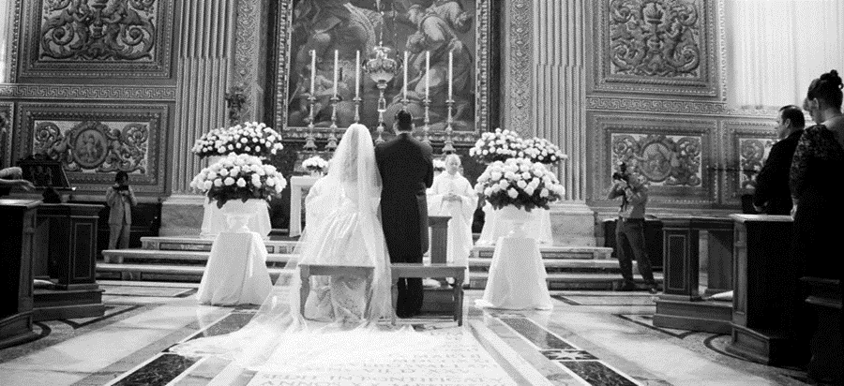
Bodas Católicas
Requisitos adicionales de las bodas de los católicos:
Forma canónica del matrimonio.
Oficiante autorizado.
Dos testigos.
Solo se aplica a los católicos.

Slide 15
Divorciarse y volverse a casar

Slide 16
Divorciarse y volverse a casar
El problema que presenta divorciase y volverse a casar :
Las propiedades de unidad e indisolubilidad.
Creencias no católicas sobre el matrimonio.
“Adulterio público y permanente” (CIC 2384).

Slide 17
Implicaciones para el RICA

Slide 18
Implicaciones para el RICA
Los catecúmenos, los candidatos y el RICA:
Deben estar debidamente dispuestos a recibir los sacramentos.
Una cuestión reservada principalmente para el foro interno.
Sin embargo, el matrimonio es una realidad pública.
Debe asegurarse de que los matrimonios sean válidos.

Slide 19
Identificando problemas matrimoniales

Slide 20
Identificando problemas matrimoniales
Varias situaciones matrimoniales que encontrará:
¡Demasiadas posibilidades para abordar!
Principio básico: Si hay más de un matrimonio, necesitan más atención.
Excepción: Divorciados pero no vueltos a casar ni cohabitando.
Uso de formularios, cuestionarios, entrevistas, etc.
Póngase de acuerdo con su párroco.

Slide 21
Un mensaje final

Slide 22
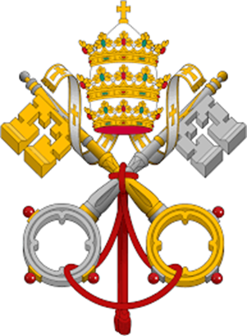
Un mensaje final
Esto no es una tortura eclesiástica, burocrática.
Más bien es fidelidad a las palabras de Jesús.
Un requisito de la salvación de las almas, “la ley suprema en la Iglesia”. (can. 1752)

Slide 23
Preguntas y respuestas

Slide 24
Gracias

